Slide 1
Genetická výbava buněk
Cytogenetika
… zkoumá dědičnost a proměnlivost organismů na buněčné úrovni

Slide 2
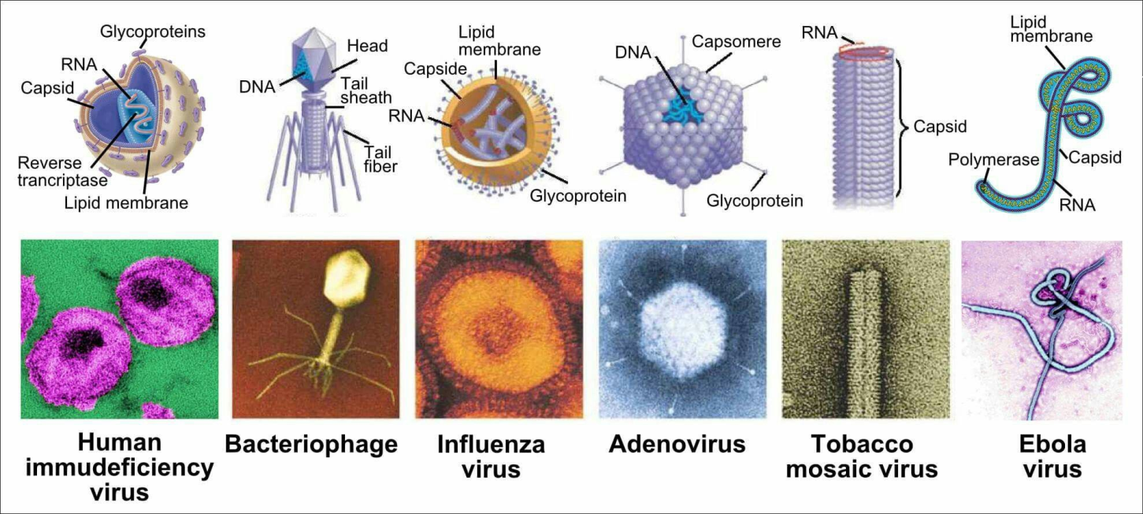
Genetická výbava virů
Liší se velikostí
Nukleovou kyselinou (DNA/RNA), bílkovinný obal (kapsida), povrchové obaly s receptory
Primitivní obsahují jen genetickou informaci v kapsidě
Složité obsahují v kapsidě enzymy a povrchovou membránu

Slide 3
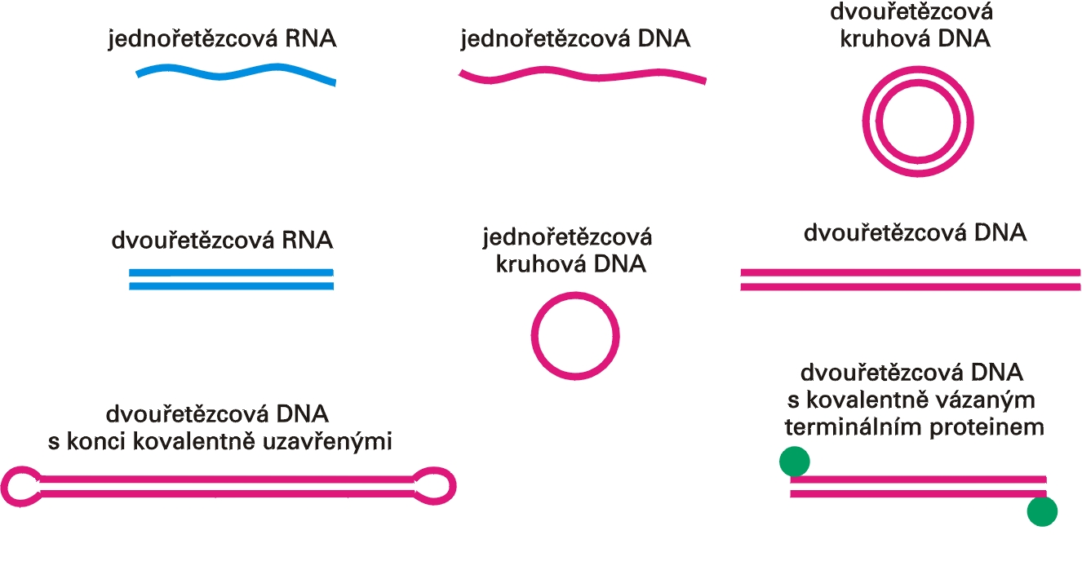
Genetická výbava virů
Genom vykazuje značnou variabilita
DNA viry, RNA viry, růžná sekundární struktura

Slide 4
Genetická výbava virů
Nemají vlastní aparát pro vlastní reprodukci
Po vstupu do vnímavé buňky viry zahajují reprodukční cyklus. Pro svoji reprodukci využívají transkripční a translační aparát vnímavé hostitelské buňky
Genom viru se začlení do genomu hostitelské buňky a replikuje se s ní - to nazýváme lyzogenní cyklus
Je-li DNA viru integrována do chromozomu hostitelské buňky, nazýváme ji provirus
Při směsných infekcích dochází k vzájemné rekombinaci genetické informace. Proces přispívá k variabilitě genotypu a fenotypu virů.

Slide 5
Genetická výbava prokaryot
bakteriální chromozóm – nukleoid - základní rozměrná kružnicová molekula DNA
Jádro bez membrány, chromozom je součástí cytoplazmy, nedělí se mitoticky
velikost genomu bakterií je druhově specifická, pohybuje se kolem šesti až osmi tisíc genů
V klidovém stádiu je haploidní, během dělení může probíhat ještě replikace
Před transkripcí neproběhne splicing (nepřítoné introny)

Slide 6
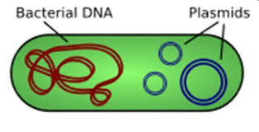
Genetická výbava prokaryot
plazmidy - menší cirkulární molekuly ds DNA (souvisí s konjugací nebo virulencí)
jeden nebo více malých kruhových DNA, které nejsou nezbytně nutné k přežití a dělení bakterie
mají schopnost integrace do chromozomu. V buňce se může nacházet 1–100 plazmidů (plazmidové číslo). Mohou obsahovat geny, které mění vlastnosti bakterie.

Slide 7
Genetická výbava eukaryot
Genom – veškerá genetická výbava organizmu uložená v jádře ve formě lineárních molekul ds DNA
Plazmon - soubor cirkulárních nebo lineárních molekul DNA v semiautonomních organelách (mitochondrie, plastidy)
jádro obaleno membránou, dělí se mitoticky
délka a počet DNA molekul v jádře vylučuje jejich volné uložení. Proto dochází k několikastupňové organizaci
Chromatin = komplex DNA a některých proteinů.
Organizace chromatinu je maximální při přípravě pro buněčné dělení, kdy jsou zformovány chromozomy. Při ostatních životních fázích buňky dochází
k částečnému rozvolnění.

Slide 8
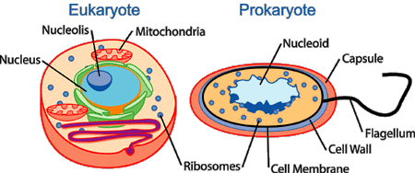
Genetická výbava prokaryot vs. eukaryot

Slide 9
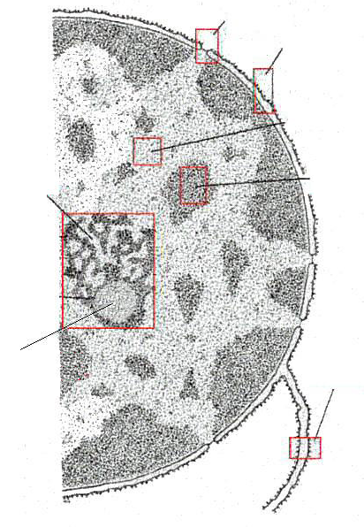
Mikroskopická struktura jádra
jaderný pór
jaderná blána
euchromatin
jadérko
heterochromatin
organizátor jadérka
endoplazmatické retikulum

Slide 10
DNA jednoho „průměrného“ chromozomu člověka měří 6 cm (!) DNA všech 46 lidských chromozomů měří 2 metry (!!)

Slide 11
Chromozomy
Pentlicovitý útvar
Uprostřed se nalézá zúžení zvané centromera
ovšem i interfásový chromozom si udržuje jistou úroveň sbalení
předpokládá se, že v interfázi zůstává zachováno 30nm vlákno, které nehistonové proteiny váží k nukleární lamině a snad i k nukleární matrix
toto připevnění tak dává každému z interfázových chromozomů své přesné místo v jádře a zabraňuje tak zamotání jednotlivých chromozomů

Slide 12
Popis chromozómu
krátké rameno
DNA
centroméra
dlouhé rameno
teloméry
sesterské chromatidy – vzniklé replikací DNA

Slide 13
Kondenzace a dekondenzace DNA
V jádrech buněk dochází ke střídání dvou stavů:
1. Molekuly DNA jsou minimálně kondenzované a chromozómy nejsou pozorovatelné. Tato etapa života buňky se označuje interfáze.
2. Molekuly DNA jsou maximálně kondenzované v útvary, které se nazývají chromozómy a umožňují dělení jader.

Slide 14
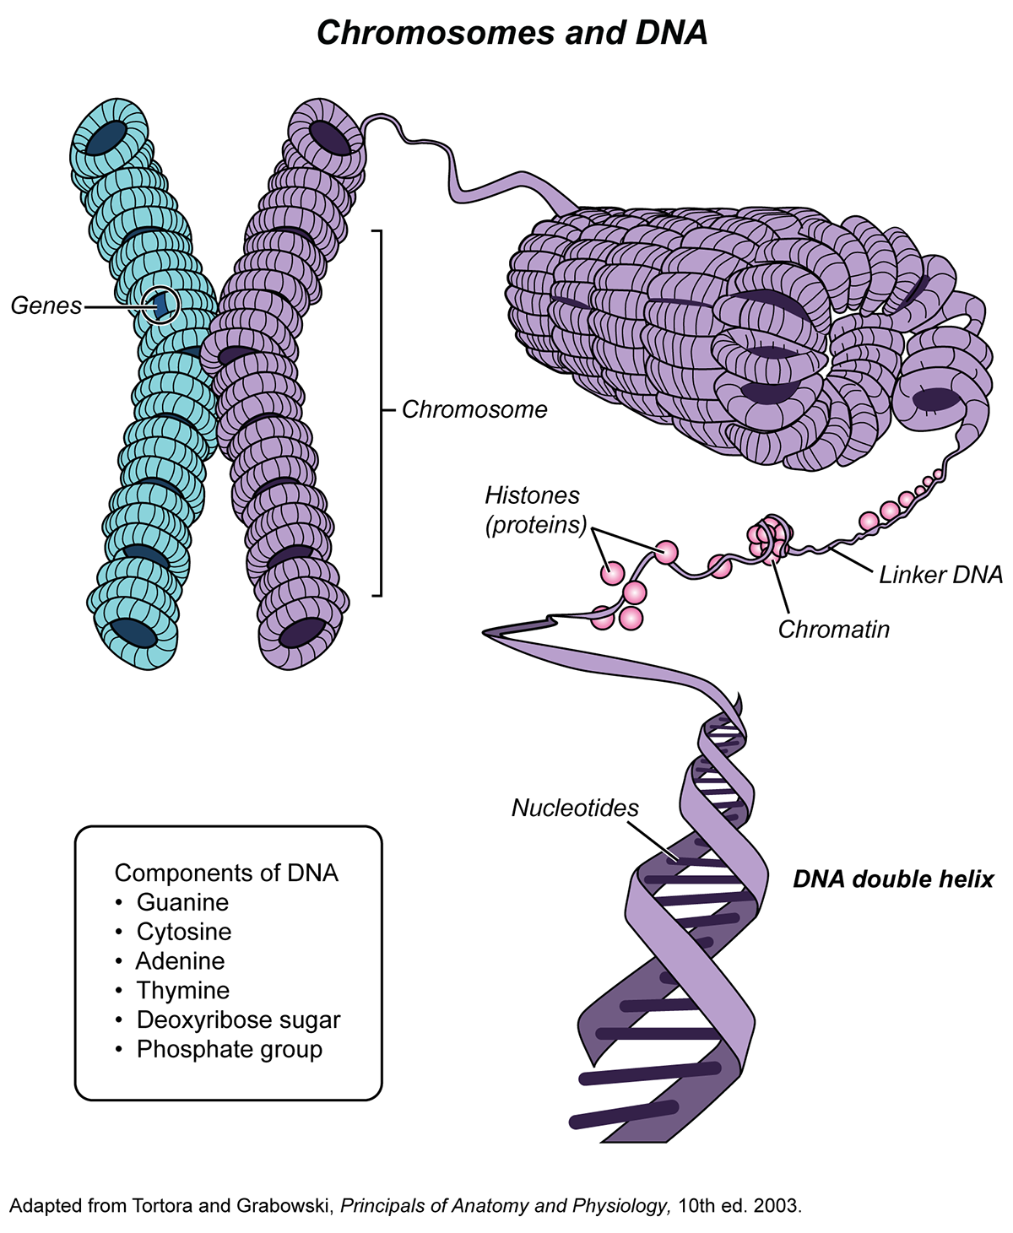
Organizace jaderného genomu

Slide 15
Satelity chromozómů
satelit - přívěsek.
sekundární konstrikce - místo oddělující satelit
rameno
sekundární konstrikce
satelit

Slide 17
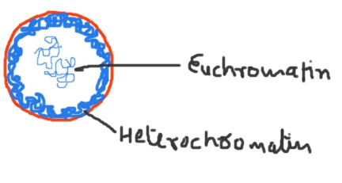
Chromatin
podle barvitelnost:
heterochromatin - transkripčně málo aktivní (vysoký stupeň kondenzace DNA), barví se tmavěji
euchromatin - transkripčně aktivní oblast jádra (nízký stupeň kondenzace DNA, vlákno je více rozvinuté), barví se světleji

Slide 18
Chromozom
Každá rostlinná nebo živočišná buňka má přesně daný počet chromozomů:
Člověk 46
Šimpanz 48
Kapr 104
Komár 6
Borovice 24
Hrách 14

Slide 19
Karyotyp, autozómy a gonozómy
každý typ chromozomu se vyskytuje v jedné buňce dvakrát
chromosomy se odlišují svou velikostí a postavením centromery
každý biologický druh má svou charakteristickou chrom. výbavu (počet a morfologii) = karyotyp
V somatické buňce člověka lze v jádře nalézt celkem 46 chromozomů (23 párů)

Slide 20
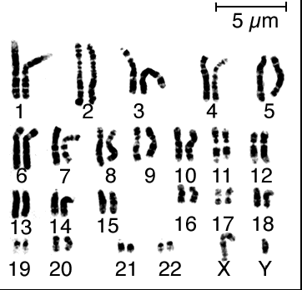
Karyotyp, autozómy a gonozómy
karyotyp geneticky zdravého muže

Slide 21
KaryotyKaryotyp, autozómy a gonozómyp
chromozomy se vyskytují vždy v páru (jeden od matky, druhý od otce)
dvojice totožných chromosomů = homologické chromozomy
homologické chromozomy obsahují geny kontrolující tytéž dědičné kvality
pokud například je na jednom chromozomu lokus obsahující gen ovlivňující barvu očí, pak na homologickém chromozomu bude na témže místě rovněž gen ovlivňující barvu očí
Každý znak je ale určen minimálně dvěma alelami téhož genu

Slide 22
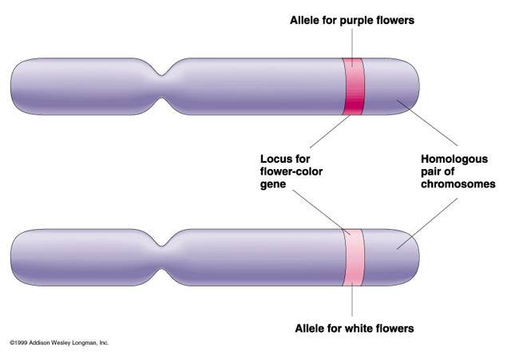
Alela
= je varianta genu na molekulární úrovni
alela zajišťuje konkrétní fenotypový projev genu
každá alela má nepatrný rozdíl v sekvenci nukleotidů
u jedince mohou na homologních jaderných chromozomech být přítomny pouze dvě alely
alely se buď vyskytují v populaci ve dvou formách, tzn. že existují dvě odlišné alely daného genu nebo ve více formách – mnohotná alelie

Slide 23
Pohlavní Karyotyp, autozómy a gonozómy
- chromozomy X a Y (23 pár) nazýváme pohlavní chromozomy (gonosomy),
- ostatní chromozomy nazýváme autosomy
Lidská somatická buňka obsahuje: 46 chromozomů = 23 chromozomů jsme zdědili od maminky, 23 chromozomů máme od otce, hovoříme o diploidní buňce (2n)
Lidské gamety (spermie a oocyty) obsahují pouze 23 chromozomů, hovoříme o haploidní buňce (n)

Slide 24
PohlavnKaryotyp, autozómy a gonozómyí chromozomy
Gonozomy
ženy mají dva homologické chromozomy označované písmenem X, píšeme tedy XX
muži mají jeden chromozom typu X a druhý typu Y, píšeme XY
jen malá část chromozomu Y je homologická s chromozomem X
většina genů na chromozomu X nemá své protějšky na chromozomu Y
většina genů na chromozomu Y nemá své protějšky na chromozomu X

Slide 25
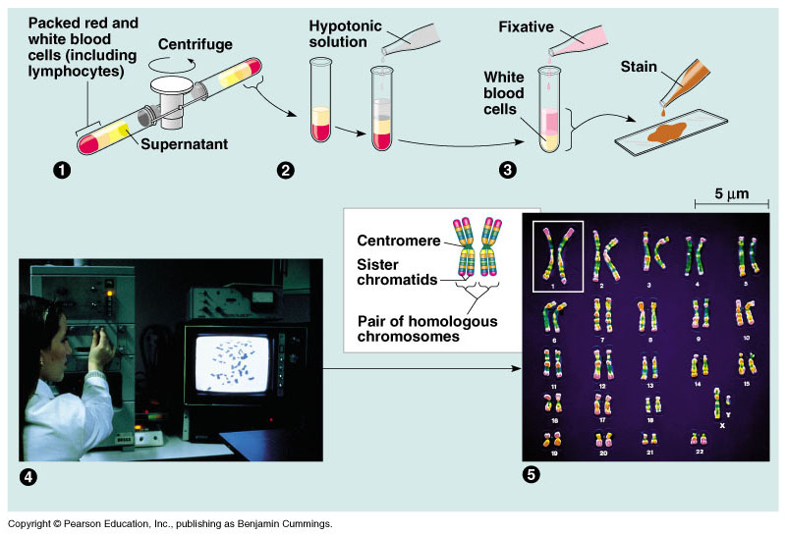
Karyotyp

Slide 26
Idiogram
idiogram - grafické vyjádření ideálního karyotypu
Pro popis chromozómů se využívá techniky proužkování.
(Barvením chromozomů (např. Giems) se dosáhne charakteristického pruhování a tím rozlišení jednotlivých chromozomů.)
idiogram geneticky zdravého muže

Slide 27
Odlišní exprese genů u odlišných buněk
Všechny buňky našeho těla vznikly mitózou, první buňkou byla zygota. A (téměř) všechny buňky našeho těla obsahují stejný genom
Jak je tedy možné, že se naše tělo skládá z cca 200 typů buněk? (svalové, nervové…?)
Typická lidská buňka přepisuje v daném čase jen asi 20 % svých genů, velmi diferencované buňky, jako jsou svalové buňky přepisují dokonce ještě menší procento genů.
Jednotlivé buňky se tedy od sebe liší ani ne tak tím, že by obsahovaly odlišné geny, nýbrž tím, že odlišné geny jsou exprimovány.
Otázkou tedy jest, jak může RNA polymeráza najít v nezměrném moři písmen začátek správného genu, který má v této buňce v tomto čase přepsat?!

Slide 28
„housekeeping genes“ – geny, které se přepisují ve všech buňkách
patří sem např. geny pro histony, geny pro ribozomální proteiny atd.
Klíčová slova: chromatin, chromozom, karyotyp, alela, autozomy, gonozmy (XX žena, XY muž)

